Slide 1


绿动校园：我的微环保行动宣言
高一四班 王辰昊 Aiden
Notes:
大家好，我是来自北中的小讲师王辰昊。今天，我将和大家分享我的‘微环保行动宣言’，一起探讨如何通过我们身边的微小行动，为校园环境贡献一份力量。希望通过这次分享，能让更多同学了解环保的重要性，并加入到校园微环保行动中来。

Slide 2





目录
践行垃圾精准分类
种植本土植物龙葵
节约用电随手行
践行“光盘行动”
Notes:
本次宣讲将围绕四个核心主题展开，分别是垃圾分类、种植龙葵、节约用电和光盘行动。这四个方面都是我们在校园生活中可以轻松实践的环保小事，但它们的意义却非常重大。接下来，让我们逐一了解。

Slide 3




我们身边的环保现状
环保认知模糊
践行意识淡薄
多数同学无法准确说出垃圾分类标准，对环保知识了解仅停留在浅层，缺乏系统性认知。
随意丢弃食物、人走灯不灭等不环保行为已成普遍现象，日常生活中缺乏绿色生活习惯。
责任意识缺失
行动动力不足
认为校园环保是学校的事，与己无关，缺乏作为校园主人的责任感和主人翁精神。
对参与环保实践的意愿较低，缺乏主动践行的内在动力，多处于被动观望状态。
Notes:
在正式开始分享之前，我们先来看看目前校园里的环保现状。通过访谈，我们发现同学们在环保认知、践行意识、责任意识和行动动力等方面都存在一些不足。这些问题虽然看似微小，但却影响着我们共同的校园环境。

Slide 4


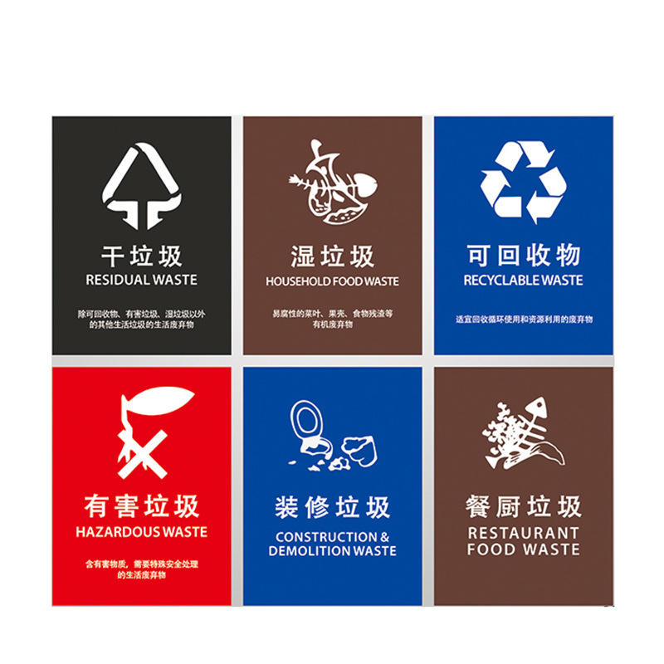

践行垃圾精准分类，筑牢校园清洁防线
校园现状与问题
目前校园内多处公共区域垃圾桶未按标准分类，垃圾混放现象普遍，这不仅造成了资源的严重浪费，更带来了潜在的环境污染风险。
行动与解决方案
试点班级将购买分类垃圾桶。我们学生应树立“垃圾分类，人人有责”的意识，主动学习分类知识，将垃圾精准投放到正确位置。我们可以在班级内设立‘垃圾分类角’，由值日生负责监督和管理，确保班级内部的垃圾先做到精准分类。
垃圾分类标准图示
Notes:
第一个主题是垃圾分类。目前校园里垃圾桶混放的问题比较突出，这不仅浪费了资源，还可能对环境造成污染。解决这个问题需要学校和我们每一位同学的共同努力，从设置分类垃圾桶到我们主动进行分类投放。

Slide 5

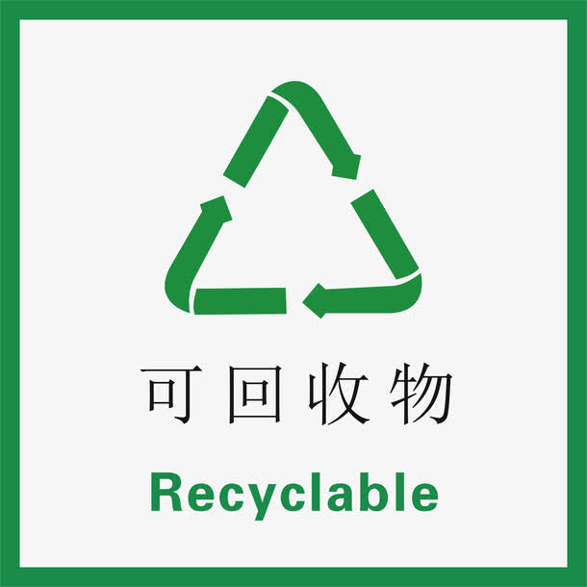

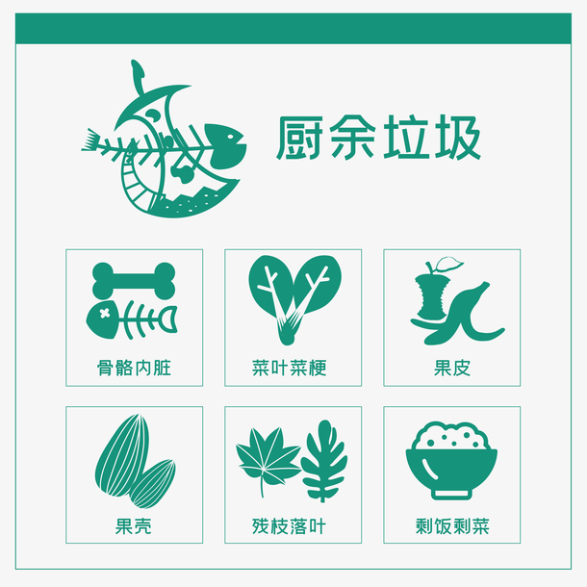
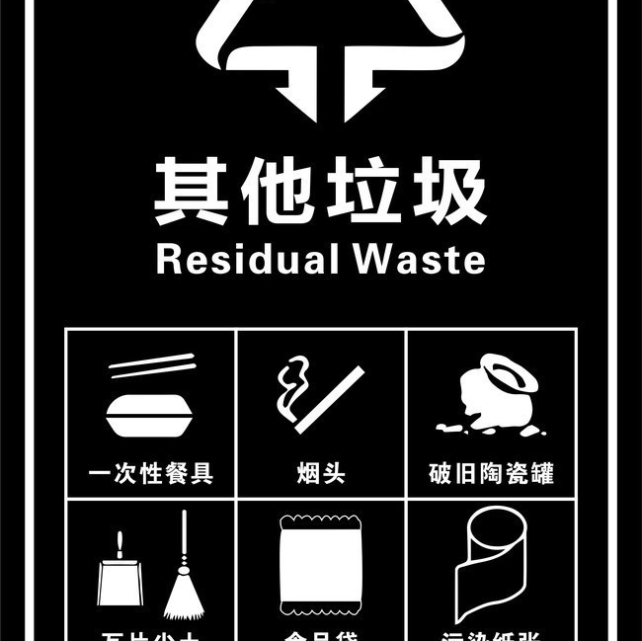
垃圾分类知识科普
可回收物 (Recyclable)
有害垃圾 (Hazardous)
纸类、塑料、金属、玻璃等。回收再利用可减少资源开采压力，变废为宝。
废旧电池、过期药品等。含有重金属或有毒物质，需单独收集进行特殊处理。
厨余垃圾 (Kitchen Waste)
其他垃圾 (Residual Waste)
易腐有机物。可通过堆肥实现“物质闭环”，转化为有机肥料滋养土壤。
难以回收的废弃物。采取卫生填埋处理，有效减少对地下水、土壤及空气的污染。
Notes:
接下来，我们来详细了解一下垃圾分类的知识。主要分为可回收物、有害垃圾、厨余垃圾和其他垃圾四类。每一类垃圾都有其特定的处理方式和环保意义，正确分类是我们保护环境的第一步。

Slide 6

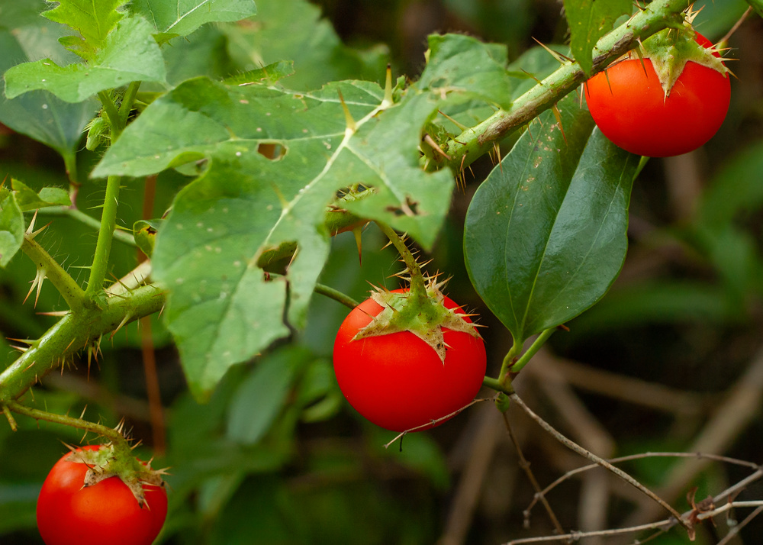


种植本土植物龙葵，打造校园生态微循环
校园生态痛点
部分区域土壤重金属含量超标，植被覆盖率低，导致生物多样性较差，生态系统脆弱。
生态修复方案
利用龙葵的富集特性改良土壤，在闲置区种植并成立“龙葵保护社区”，定期开展科普分享。我们可以在班级内开展‘龙葵小盆栽’活动，每个同学认领一盆龙葵进行种植和观察，记录它的生长过程和变化，亲身感受植物的生命力。
本土植物：龙葵 (Solanum nigrum)
Notes:
第二个主题是种植本土植物龙葵。我们的校园部分区域存在土壤和植被问题，而龙葵这种植物具有独特的生态价值，可以帮助改善这些问题。我们可以通过在校园里种植龙葵，来打造一个小型的生态微循环系统。

Slide 7


龙葵的生态价值
改善空气质量
修复土壤环境
支持生物多样性
叶片表面的绒毛能有效吸附空气中的PM2.5等悬浮颗粒，净化空气环境。
根系分泌有机酸转化并固定重金属，同时疏松土壤，提升土壤有机质含量。
花期吸引蜜蜂蝴蝶，果期为鸟类提供食物，构建小型而稳定的生态链条。
总结：龙葵不仅是常见的植物，更是维护生态平衡、修复环境的“绿色卫士”。
Notes:
龙葵的生态价值主要体现在三个方面：它能吸附空气中的污染物，净化空气；它的根系能修复被重金属污染的土壤；同时，它还能为昆虫和鸟类提供食物和栖息地，促进生物多样性。可以说，龙葵是我们校园里的“环境小卫士”。

Slide 8



节约用电随手行，降低校园能源消耗
校园常见能源浪费
教室、图书馆等区域常出现“人走灯不灭”、电子设备长期待机等现象，造成大量电能浪费，增加了校园运营成本与环境负担。
随手关灯
设备断电
智能感应
节能行动方案
1. 重点区域张贴节能提示贴；2. 推行“班级节能责任制”，设立“节能监督员”，每天由一位同学负责，在放学后检查并关闭教室内所有的灯、空调和多媒体设备，养成随手关灯的好习惯。
Notes:
第三个主题是节约用电。在我们的校园里，浪费电的现象也很常见。每一度电的消耗都伴随着环境代价，因此，随手关灯、关闭待机设备等小行动，都是在为环保做贡献。

Slide 9




每一度电背后的环境代价
能源结构现状：我国电力供应目前仍以火力发电为主。燃烧煤炭会产生大量二氧化碳和污染物，这不仅加剧了温室效应，也是造成空气污染的重要因素。
浪费的代价：以一间教室为例，若四盏日光灯每天忘记关灯两小时，一个月将多消耗约7度电。这看似微小的数字，背后是近3公斤煤炭的燃烧和7公斤二氧化碳的排放。
每月浪费
相当于燃烧
排放二氧化碳
7 度电
3 公斤煤
7 公斤
节约用电，不仅是省钱，更是在守护我们共同的绿色家园。
Notes:
我们可能没有意识到，每一度电的背后都隐藏着环境代价。目前我国大部分电力来自火力发电，这会消耗大量煤炭资源，并排放温室气体和污染物。因此，节约用电不仅是省钱，更是在保护环境。

Slide 10



践行“光盘行动”，杜绝餐饮浪费
校园现状：舌尖上的浪费
校园食堂浪费现象普遍，不仅浪费了宝贵的粮食资源，更消耗了生产粮食所需的大量水资源、土地资源和能源，造成双重损失。
行动指南：按需取餐
树立“适量取餐”意识，吃多少打多少，不贪多、不攀比。积极践行“光盘行动”，从每一餐做起，杜绝餐桌上的浪费，同学们可选择半份餐。我们可以发起‘光盘小达人’挑战，鼓励同学们在食堂按需点餐。
拒绝浪费 · 厉行节约
Notes:
第四个主题是“光盘行动”。食堂里的浪费现象触目惊心，每一粒粮食都来之不易，背后消耗了大量的水、土地和能源。我们应该从自身做起，践行“光盘行动”，杜绝餐饮浪费。

Slide 11


餐饮浪费的资源代价
粮食生产的“水足迹”
餐饮浪费的惊人流失
生产1 公斤小麦约需1500 升水。
生产1 公斤水稻高达2500 升水。
我国每年浪费约3500万吨粮食。
这相当于流失了5250亿-8750亿升水。
浪费的不仅是食物，更是宝贵的耕地资源：
这些被浪费的粮食，背后投入了约4200 万亩的耕地。
“光盘行动”不仅是节约食物，更是守护我们共同的自然资源。
Notes:
餐饮浪费的代价是巨大的。从农田到餐桌，每一粒粮食都消耗了大量的水资源和土地资源。我们浪费的不仅仅是食物，更是宝贵的自然资源。因此，“光盘行动”意义重大。

Slide 12

微小行动，汇聚力量
垃圾分类
种植龙葵
节约用电
光盘行动
在班级设立“垃圾分类角”，由值日生监督管理，确保班级垃圾精准分类。
开展班级“龙葵小盆栽”活动，记录生长过程，感受植物力量。
设立班级“节能监督员”，每日放学后检查并关闭所有电器，养成随手关灯习惯。
发起“光盘小达人”挑战，按需点餐，互相监督鼓励。
每一个小小的环保举动，都像是在为校园环境种下一颗种子。当我们每个人都行动起来，这些微小的力量汇聚在一起，就能创造出巨大的改变。
“人不负青山，青山定不负人”
Notes:
总结一下，今天我们分享的垃圾分类、种植龙葵、节约用电和光盘行动，都是我们可以在校园里轻松实践的环保小事。虽然每一个行动都很微小，但当我们每个人都行动起来，就能汇聚成巨大的力量，让我们的校园变得更加美好。正如习近平主席所说：“人不负青山，青山定不负人。”

Slide 13

你的留言与寄语
欢迎各位同学和老师留下你们对环保的建议和想法！
在此处写下你的想法... (例如)
减少一次性塑料使用，坚持自带水杯和餐具
积极参与校园垃圾分类志愿活动，带动身边人
倡导绿色低碳出行，短途距离多选择骑自行车
让我们一起为绿色校园贡献力量 🌱
Notes:
我的分享到此结束，非常感谢大家的聆听。现在，我想听听大家的想法。欢迎大家在下面的区域留下你们对环保的建议和寄语，让我们一起为校园环保贡献更多智慧和力量。

Slide 14
感谢聆听
让我们一起行动起来，共创绿色校园！
Notes:
再次感谢大家的聆听！希望今天的分享能给大家带来一些启发，让我们一起行动起来，共创绿色校园！

